Slide 1

2022 시정업무보고
파주도시관광공사
2022. 8. 9.
Notes:
□ 기획경제국장 윤덕규입니다.
○ 2022년도 기획경제국 소관 업무계획을 보고 드리겠습니다.

Slide 2


파주도시관광공사
민선8기 업무추진 방향
비전 |  | ‘더 큰 도약, 확실한 변화‘ 파주도시관광공사가 만드는 행복도시 파주
목표 |  | 파주의 도시가치를 견인하는 신뢰받는 공기업
추진 방향
공사로의 변화와 개혁
지속가능 성장 기반 마련
조직경쟁력 제고
경영효율화 방안 강구
획기적 조직 개편
역량있는 전문인력 확보
ESG 가치경영 확산으로
지속가능성 도모
안정적 수익창출 기반 확보
일하는 조직문화 확립
공정한 조직운영
조직 투명성, 윤리경영 강화

Slide 3
파주도시관광공사
민선 8기 중점추진 사항
민선8기 파주의 가치를 높이는 파주도시관광공사
경영효율화와 조직경쟁력 제고를 통해‘공사로의 확실한 변화’입증
신규사업 발굴 및 사업 다각화로 수익창출과 지속성장 기반 확보
전문적이고 능동적인
개발사업 추진
대외평가 향상으로
조직위상 강화
문화관광을 통한
지역 선순환 견인
시민중심의 수준높은
공공서비스 제공

Slide 4
파주도시관광공사
1. 공사의 지속가능 성장 기반 마련
목 표
◈ 50만 대도시 파주의 도시가치를 견인하는 공사의 위상과 지속가능성 도모
주 요
계 획
ESG 가치경영 본격 추진
50만 파주시민의 가치를 높이는 ESG 가치경영
친환경 녹색전환, 가치중심, 상생과 인권 경영강화 등 ESG 전략실현을 위한
전사적 대응 전략 및 로드맵 도출로 “50만 시민과 함께 이루는 ESG ” 구현
E
S
G
친환경 녹색전환
가치중심 경영
지속가능한 신뢰
탄소중립 경영
- 온실가스 및 미세먼지 저감
- 친환경 에너지 전환
녹색전환을 위한 신사업 추진
- 환경저영향 개발
- 탄소중립 관광 구현
공감과 소통의 경영
- 시민참여와 고객만족 경영 강화
지역상생 경영
- 지역 선순환, 사람에 대한 투자
사회적 책임 강화
- 인권, 안전 등 가치 혁신
청렴문화 확산
- 조직 투명성 제고
공정사회 구현 선도
- 공정거래 문화 확립
준법경영 강화
- 윤리경영 체계화

Slide 5
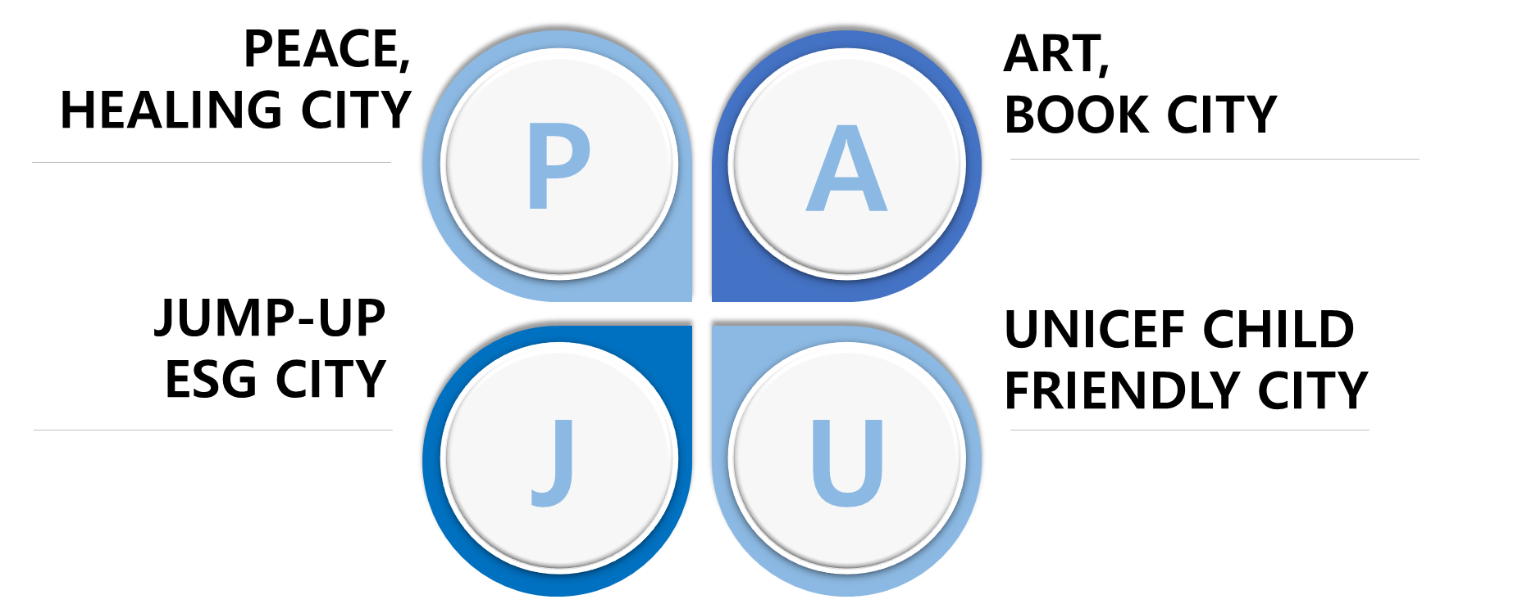
파주도시관광공사
주 요
계 획
파주도시관광공사로의 정체성 확립
파주 발전을 뒷받침하는 역량 있는 동반자로서의 위상 강화
미래 먹거리인‘문화관광 활성화＇전략 지원으로 지역 선순환 견인
적극적 개발사업 참여와 효율적 수탁사업 운영으로 도시가치 향상에 기여
‘문화관광도시 파주’ 발전전략 지원 (전문적 환경분석, 마케팅전략 수립 등)
‘PAJU ESG-BRIDGE CITY’ 로의 전환

Slide 6
파주도시관광공사
2. 전문적이고 능동적인 개발사업 추진
추 진
방 향
출자사업
대행사업
출자사업 및
대행사업 적극 참여
도시자족기능 향상을 위한 대규모 투자사업 출자참여
공공성 및 수익성 확보
출자규모 및 비율 협의
지역밀착형 SOC 사업
대행으로 수익 창출
- 시민 삶의 질 향상에 기여
- 자본금 잠식 방지
시민의 복리증진과
지역사회 발전 기여
관광개발
관광
마케팅
자체 관광개발 사업 추진으로
지역경제 활력 제고
- 반려동물 종합테마파크 조성
- 통일동산 관광특구 활성화
파주관광 활성화 전략으로
미래가치 창출
문화관광 활성화 전략 수립
문화관광 ESG마케팅 추진

Slide 7
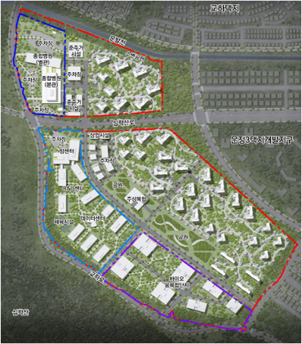
파주도시관광공사
주 요
계 획
파주메디컬 클러스터 조성사업
대학병원, 국립암센터 및 의료바이오 R&D센터 등
의료클러스터 조성으로 4차산업 중심의 미래 신성장 동력 확보
위치 및 면적 | 서패동 일원 / 45만㎡(13만평)
사업비 | 6,521억원
사업기간 | 2021~2024
사업시행자 | 파주메디컬클러스터(주)^{법인자본금 5억원} * 출자자: 公社(20%), PMC(65%), 현대엔지니어링(10%), 하나은행(5%)
수익구조 | 행정 업무지원으로 수익 확보(15억원) 및 출자금의 연 6.0% 배당
추진방식 | 「미군공여구역법」에 의한 「도시개발법」 의제
‘22년 6월
‘22년 하반기
‘23년 상반기
’24년
업무지원
위수탁
계약체결
출자증자(안)
시의회 의결
보상협의
공사착공
사업준공

Slide 8
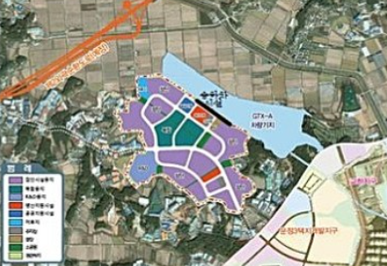
파주도시관광공사
주 요
계 획
운정테크노밸리 산업단지 조성사업
4차 산업혁명을 이끄는 첨단산업 및 저탄소 친환경 업종 유치로
“파주형 그린 뉴딜 첨단산업단지” 조성
위치 및 면적 | 연다산동 일원 / 47만㎡(14만평)
사업비 | 1,958억원
사업기간 | 2021~2026
출자계획(안) | 20 ~ 50%내 출자 _ PFV법인(50억)
수익구조 | 출자 배당금 및 사업관리〮감독 수수료 수취
추진방식 | 「산업입지 및 개발에 관한 법률」에 의한 산업단지 조성
‘22년 6~9월
‘22년 하반기
’24년
’26년
민간공모 및
우선협상
대상자 선정
이사회 심의
출자동의(안)시의회 의결
공사착공
사업준공

Slide 9
파주도시관광공사
주 요
계 획
공공시설 대행사업 추진
공공시설(도로, 공원 등) 대행사업 추진으로 수익창출 및 자본금 잠식 해소
2022년(추진 중)
2023년
◆경기어울림터 공원조성사업(공원녹지과)
- 총사업비: 75억원(`22년 25, `23년 30, `24년 20)
- 사업기간: `22.~`24.
- 사업량: 보행자도로 1km, 공원조성 11개소
◆살래길 조성 및 정비사업(공원녹지과)
- 총사업비: 8억원
- 사업기간: 2022년
- 사업량: 데크설치 300m, 야자매트 70m,
이정표 및 표지판 보수 등
◆교하중앙공원 시설개선 공사(공원관리과)
- 총사업비: 55억원(`22년 38, `23년 17)
- 사업기간: `22.~`23.
- 사업량: 공원 시설개선 공사
◆임진각관광지 주차장 조성(관광과)
- 총사업비: 18억원
- 사업량: 주차장 조성
◆오도동 마을도로 개선(건설과)
- 총사업비: 5억원
- 사업량: 마을안길 도로개설
＋ 기타 시 공공청사 건립 등 추진사업

Slide 10
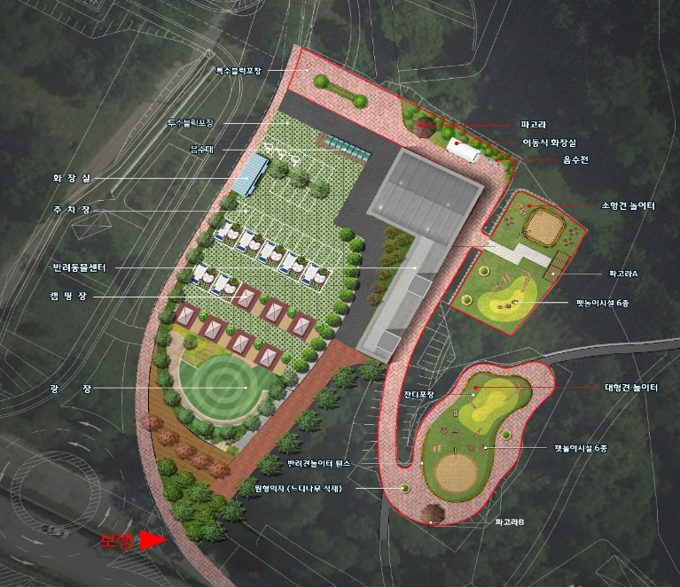
파주도시관광공사
주 요
계 획
반려동물 종합테마파크 조성사업
‘사람과 반려동물의 조화로운 공존’을 위한 함께 즐기는
열린 테마 공간 조성으로 반려문화 정착 및 시민 복리 증진
위 치 | 파주시 일원
사업기간 | 2022.~ 2025.
주요시설 | (놀이시설) 반려동물 놀이터 (휴게시설) 캠핑장, 파고라 (편의시설) 반려동물 용품점, 펫카페 (교육시설) 훈련소, 프로그램실 등
차량
타당성 및 기본구상 용역 결과
시설투자 대비 투입비 회수 어려움에 따른 시 재정지원 필요
- (市) 부지선정을 통한 단계별 개발계획 수립 및 예산확보
- (공사) 사업대행 및 시설물 위탁관리 추진

Slide 11
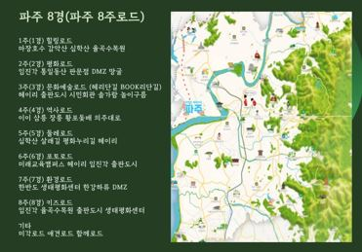
파주도시관광공사
주 요
계 획
파주 문화관광 활성화 견인
관광트렌드 및 여가수요의 다변화에 대응하는 관광개발 사업 발굴
지속가능한 신성장 동력 확보 및 도시활력 증진
다양한 관광자원의 활용을 통한 도시 활력 증진 방안 검토
관광자원 잠재력 검토 분석
임진각, 마장호수, 감악산 등 기존 관광자원과의 연계방안 마련
파주 문화관광 ESG 마케팅 추진
파주 8경(파주 8주 로드) 구축
파주 문화관광 어플 개발
문화관광 활성화를 위한 유기적 협업 체계 구축
- 문화관광 공모사업 추진을 위한 공조체계 구축
파주시
파주도시관광공사
문화관광정책 수립
전략수립 지원
및 개발사업 참여〮실행

Slide 12

파주도시관광공사
3. 시민 중심의 문화행사 추진
추 진
방 향
2022 파주포크페스티벌, 대한민국 대표 음악축제 도약
시민의 고른 문화혜택을 위한 기획공연 권역별 배정 및 장르 다양화
추진방향
차별화된 위상 정립
시민 삶의 풍요〮만족 제고
차별화되고 경쟁력 있는 특화 콘텐츠 개발
시민과 함께하는 시민중심의 문화공연 다양화
파주 문화재단 설립을 대비한 인큐베이팅 역할 담당
자체 공연 기획, 추진역량 강화로 문화재단 설립·운영의 안정성 뒷받침
* 문화재단 설립 시 공사 내 문화공연 파트 이관

Slide 13
파주도시관광공사
주 요
계 획
시민 중심의 문화행사 추진
시민지향의 문화공연 추진을 위한 ‘시민 공연추진위원회’ 구성
구성 | 시의원, 직능단체 대표, 문화예술 전문가 등 15명 구성
역할 | 시민중심 문화 공연 기획 추진 자문(장르별, 세대별, 권역별 등) 2022 파주 포크페스티벌 조직위원회 운영
공모사업을 통한 지역 균형의 문화공연 활성화
방방곡곡 문화공감
- 민간예술단체 우수 공연 유치를 통한 시민 문화향유 기회 제공
* 총 4회 개최 예정(문산1회 / 운정1회 / 솔가람1회 / 시민회관1회)
기술입은 문화예술교육
- 공연장 전문인력과 함께 무대〮음향〮조명 등 체험학습 진행
* 초등학교 및 중학교 대상 4기수 운영 (문산2회, 운정2회)

Slide 14
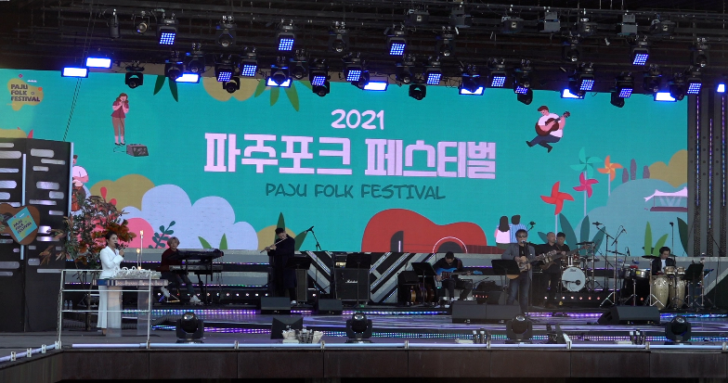
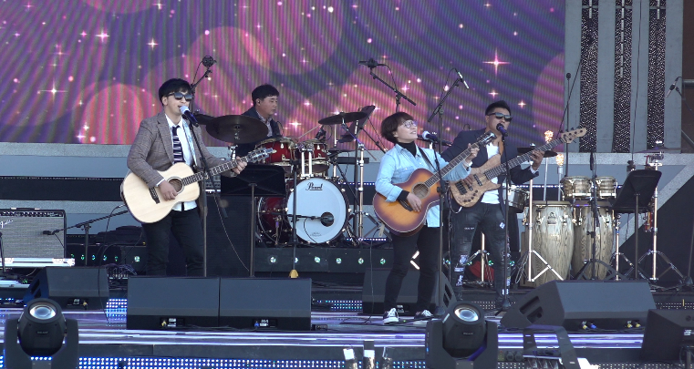
파주도시관광공사
주 요
사 업
2022 파주포크페스티벌 개최
‘문화도시 파주＇ 브랜드 향상에 기여하는 포크페스티벌 정착
시민 문화 혜택을 위한 무료 공연 추진
포크 음악의 지역 브랜딩 강화를 위한 수준 높은 아티스트 섭외
코로나19로 지친 시민의 치유와 위로의 공연예술 축제 추진
일시/장소 | 2022. 9. 17.(토) / 임진각 평화누리 공연장
주최/주관 | 파주시 / 파주도시관광공사
총사업비 | 2억9천만원 / 대행사업 수수료(26,100천원) 사업비의 9%
추진계획 | ‘22. 7월 출연진 섭외·확정 및 무대시스템 설계 ‘22.7월 ~ 8월 홈페이지 오픈 및 온.오프라인 홍보(SNS홍보 강화) ‘22.9월 ~ 인터넷 예매시스템 오픈 및 행사장 사전준비 등

Slide 15



파주도시관광공사
4. 시민이 만족하는 공공서비스 제공
주 요
계 획
시민지향의 수준 높은 공공서비스 제공으로 시민 삶의 질 제고
3無의 공공서비스 실현
악취 ZERO
미세먼지 ZERO
범죄 ZERO
체계적인 악취 방지 및 관리체계 구축
친환경 환경기초시설
이미지 제고
노면청소차 및 도로
살수차 병합 운행
대기질 개선 통한 쾌적한 생활환경 구현
시민안전을 위한
주차장 환경개선
범죄예방 우수주차장
인증 확대

Slide 16
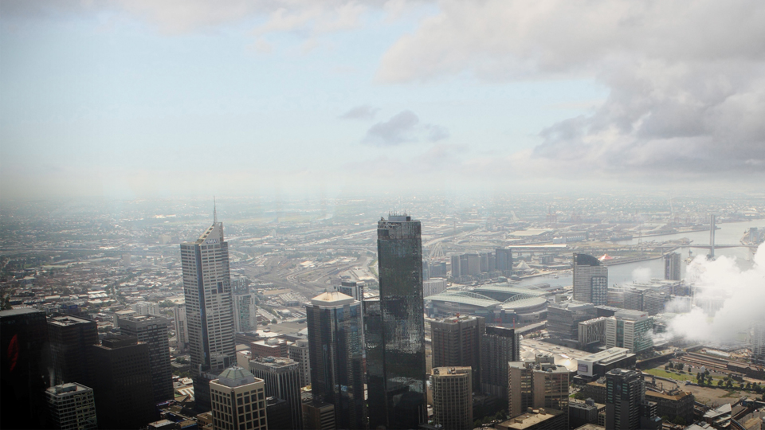
50만 시민과 함께하는
파주도시관광공사의
변화와 도약을
기대해주세요

Slide 17
감 사 합 니 다

